Slide 1


Казачата,
значит –
казаки

Slide 2
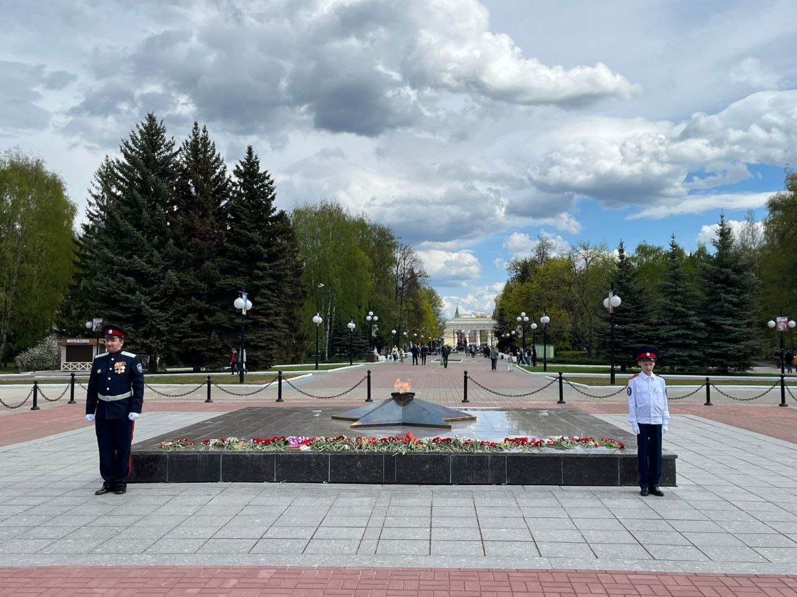
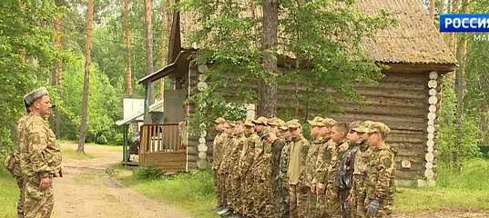
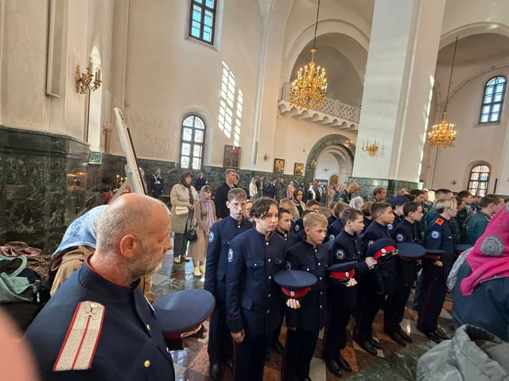
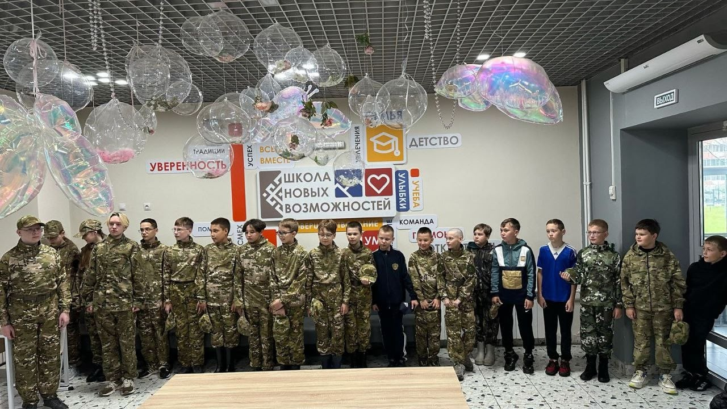

Slide 3
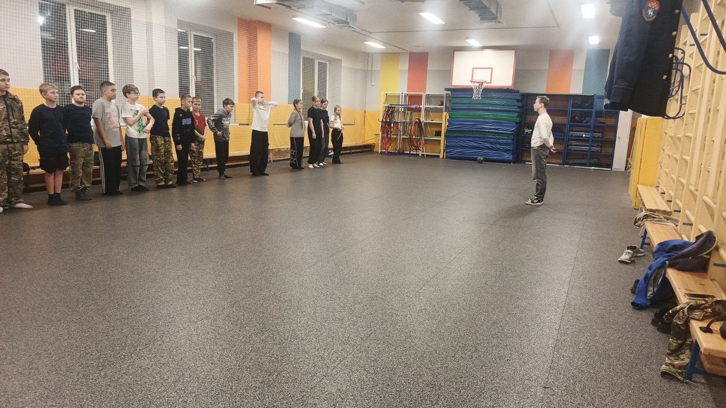
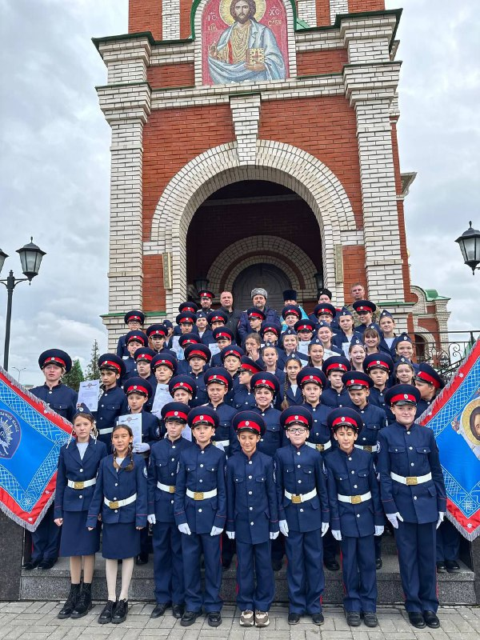
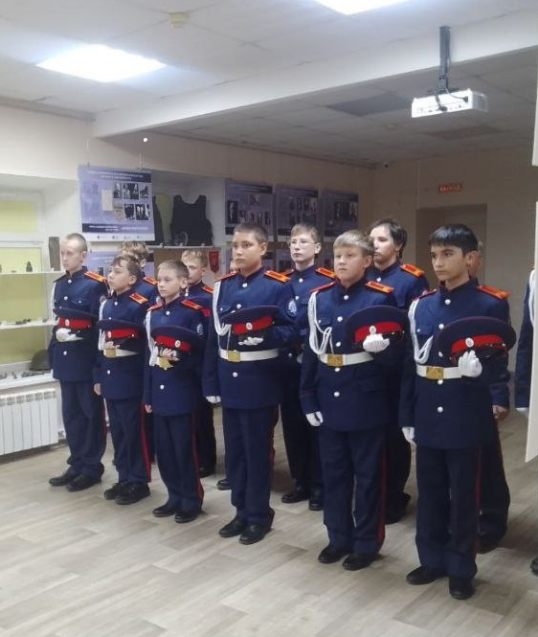
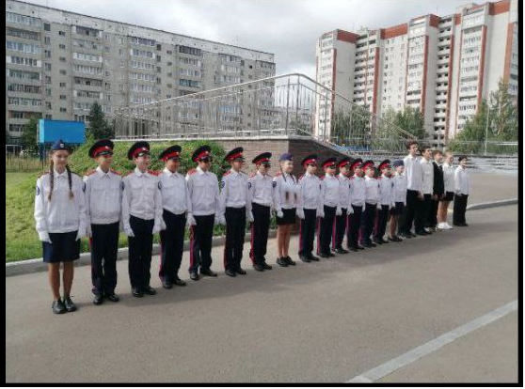
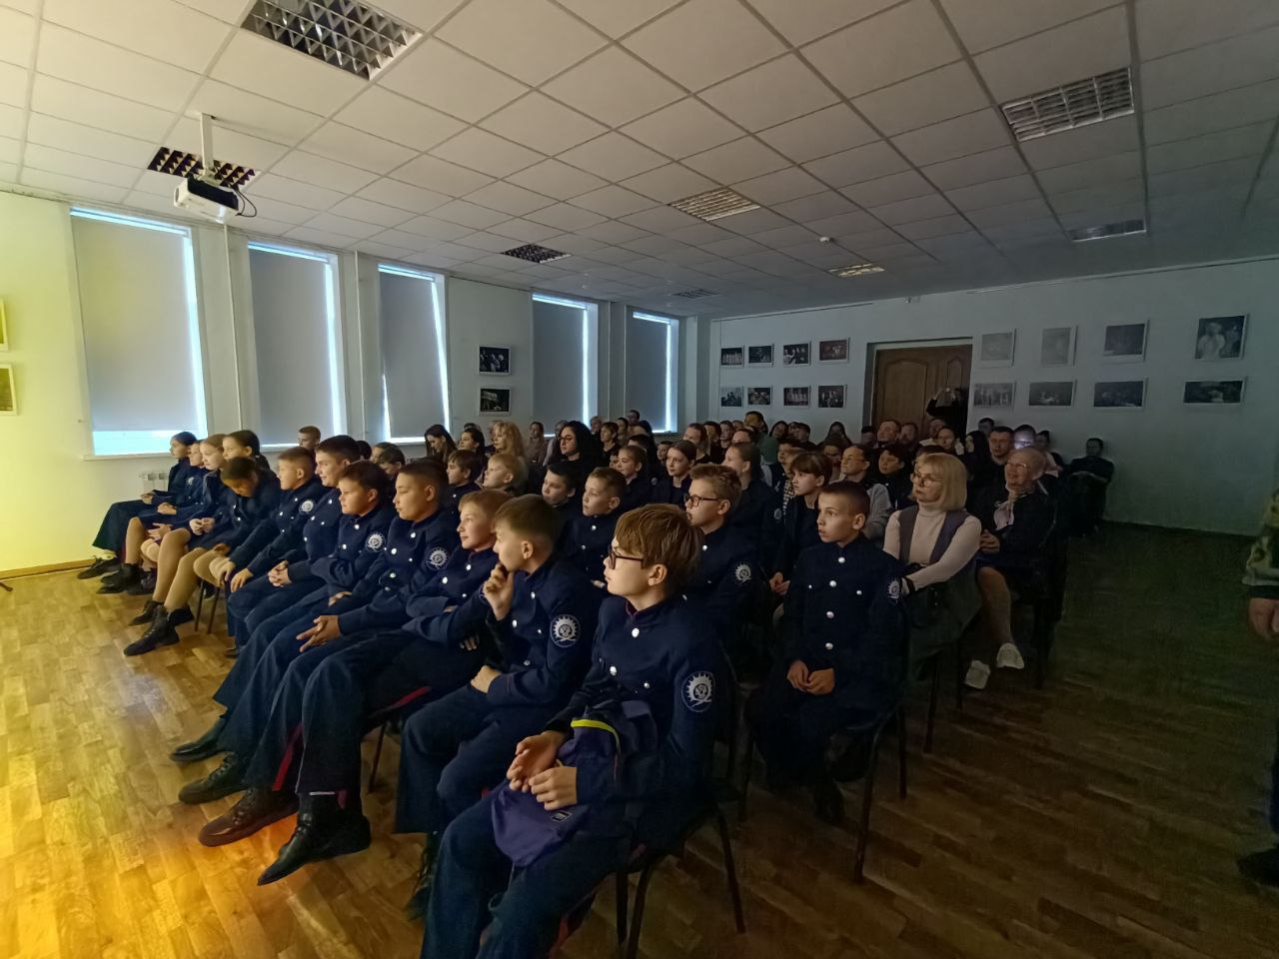

Slide 4
Цель
Реализовать желание казачат-кадетов рассказать о культуре и истории казачества учащимися 5-7 классов 6-и школ города Йошкар-Олы, оказав им помощь в организации и проведении патриотико-познавательных мероприятий
И мы – взрослые – можем им в этом помочь!

Slide 5
Результаты опроса школьников Йошкар-Олы
(охвачены школы № 2 и 32, 5-7 классы)
97 % - ничего не знает о казачестве;
3 % - считают казачество военизированными группами, которые воевали против России (мнение, сформированное взглядами советской истории на казачество)
93 % опрошенных хотели бы узнать о казаках

Slide 6
Задачи
Предварительная подготовка к проведению мероприятий, подготовка казачат-кадетов: тренировки, изучении истории и культуры, составление нескольких сценариев проведения мероприятий. Создание интересной формы мероприятий и его увлекательное проведение для активного вовлечения детей.
2) Проведение мероприятий со школьниками качественно и интересно
3) Формирование стойких связей для дальнейшего взаимодействия учащихся.

Slide 7
Что изучаем и о чем расскажем, что покажем
История, военная история, казаки в Марий Эл, современное казачество
Культура: быт, традиции (игры, обряды), устное, хореографическое и музыкальное наследие
Работа с шашкой, нагайкой, пикой, строевая подготовка

Slide 8
Календарный план реализации проекта
15 декабря 2025 г. – 8 мая 2026 г.
Переговоры со школами города о проведении мероприятий
Уроки истории и культуры для казачат
Изучение форм подачи материала для детей целевой группы
Написание сценариев для мероприятий
Проведение первого пробного мероприятия
Корректировка формы и материала
Проведение остальных мероприятий со школьниками
Подготовка итогового мероприятия: выбор формы, содержания. Решение организационных вопросов.
Репетиции итогового мероприятия.
Проведение итогового мероприятие на базе СОШ № 32
Ожидаемый результат
Когда юные ребята, воспитываемые на постулате «За Отечество, казачество и веру православную» делятся своим опытом, принимают участие в совместных мероприятиях, это способствует формированию у их сверстников правильных идеалов и правильному направлению движения в жизни

Slide 9
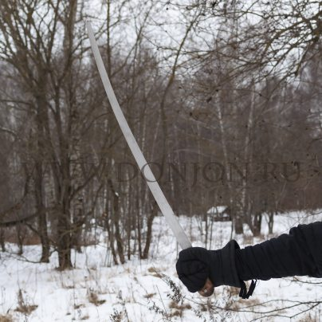



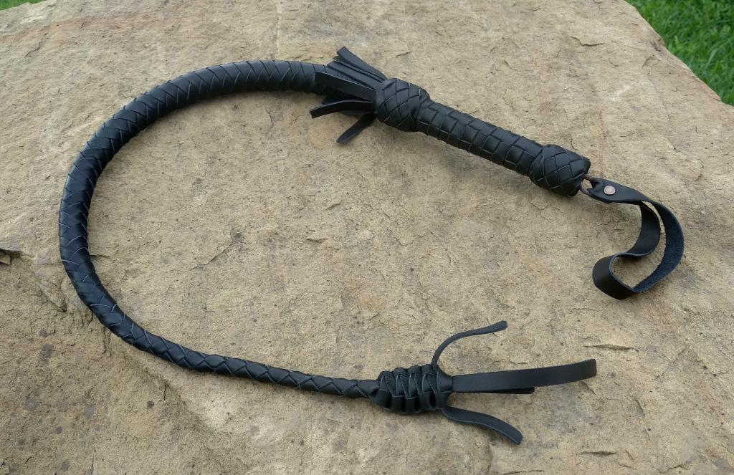

А вот, как выглядит то, что нам нужно

Slide 10
Перспектива развития проекта
- охват большего количества учащихся школ города в последующих мероприятиях казачат;
- открытие казачьих кадетских классов (с 1-го класса) на базе СОШ № 32;
- установление прочных связей между школами, постоянное проведение совместных мероприятий военно-патриотического характера;
- возможность создания в городе регионального отделения Всероссийского детско-юношеского и молодежного казачьего движения «Союз казачьей молодежи России»;
- выход казачат на участие в военно-патриотических мероприятиях Республики Марий Эл;
- выход казачат на участие во всероссийских военно-патриотических мероприятиях для представления на них Республики Марий Эл.

Slide 11
Опыт успешной реализации проектов командой
Детский богатырский фестиваль «Воины духа» (2019-2022)
Проекты для домов-интернатов Республики Марий Эл: «Сделай добро – подари книгу интернату» (2019), фестиваль творчества домов-интернатов «Открытые миру» (2020)
Фестиваль для семей ветеранов военных действий «Царевококшайская уха» (ежегодно)
Проект «И будущим о прошедших память передадим» совместно с Марийским отделением СТД РФ – Фонд президентских грантов, дважды победитель
Выставка, посвященная военной истории России XX-XXI веков, казакам-участникам СВО «Три поколения русского мундира»
Проект «Показ спектакля «Жизнь» по поэме Д. Самойлова «Цыгановы» в школах-интернатах и социально-реабилитационных центрах Республики Марий Эл при поддержке Министерства социального развития Республики Марий Эл

Slide 12
Спасибо за внимание!

